Slide 1

OFICINA DE IOT SENAI ROBERTO MANGE
FEVEREIRO DE 2022

Slide 2
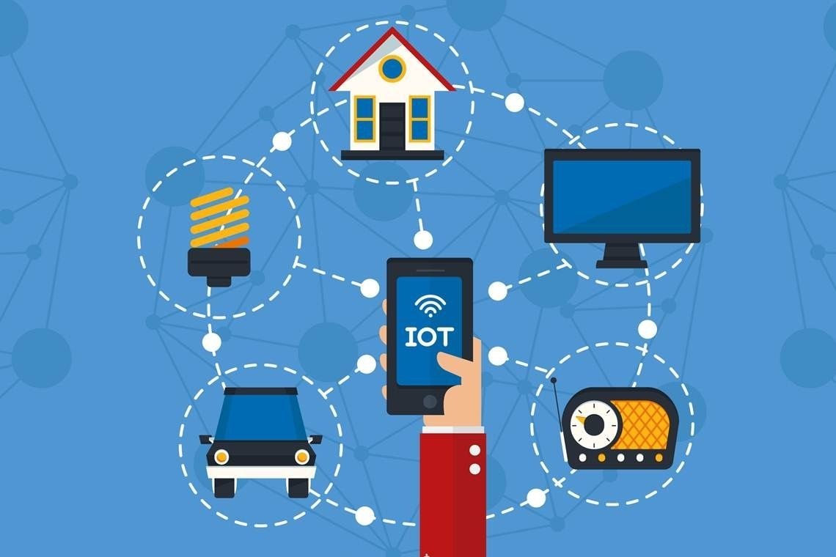
Você já ouviu falar em IoT – Internet of Things (Internet da Coisas)?
Com o constante avanço da Tecnologia da Informação e dos sistemas denominados embarcados torna-se possível a criação cada vez mais simplificada de projetos que objetivam a coleta de dados e/ou controle à distância de sistemas em uma arquitetura de baixo custo, sendo este um dos preceitos do que chamamos IoT.
FEVEREIRO DE 2022

Slide 3
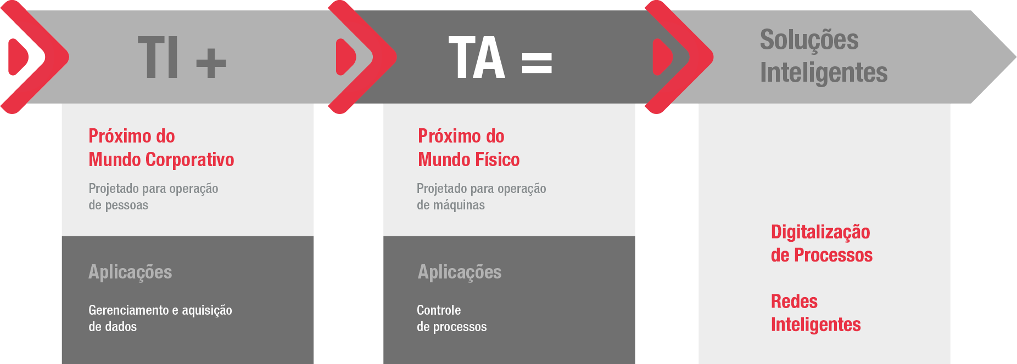
Você já conhece os termos T.A. e T.I.?
Tais projetos frequentemente integram duas grandes e importantes áreas: a TA – Tecnologia da Automação e a TI – Tecnologia da Informação, sendo viabilizados graças aos avanços tecnológicos existentes em ambas.
FEVEREIRO DE 2022

Slide 4
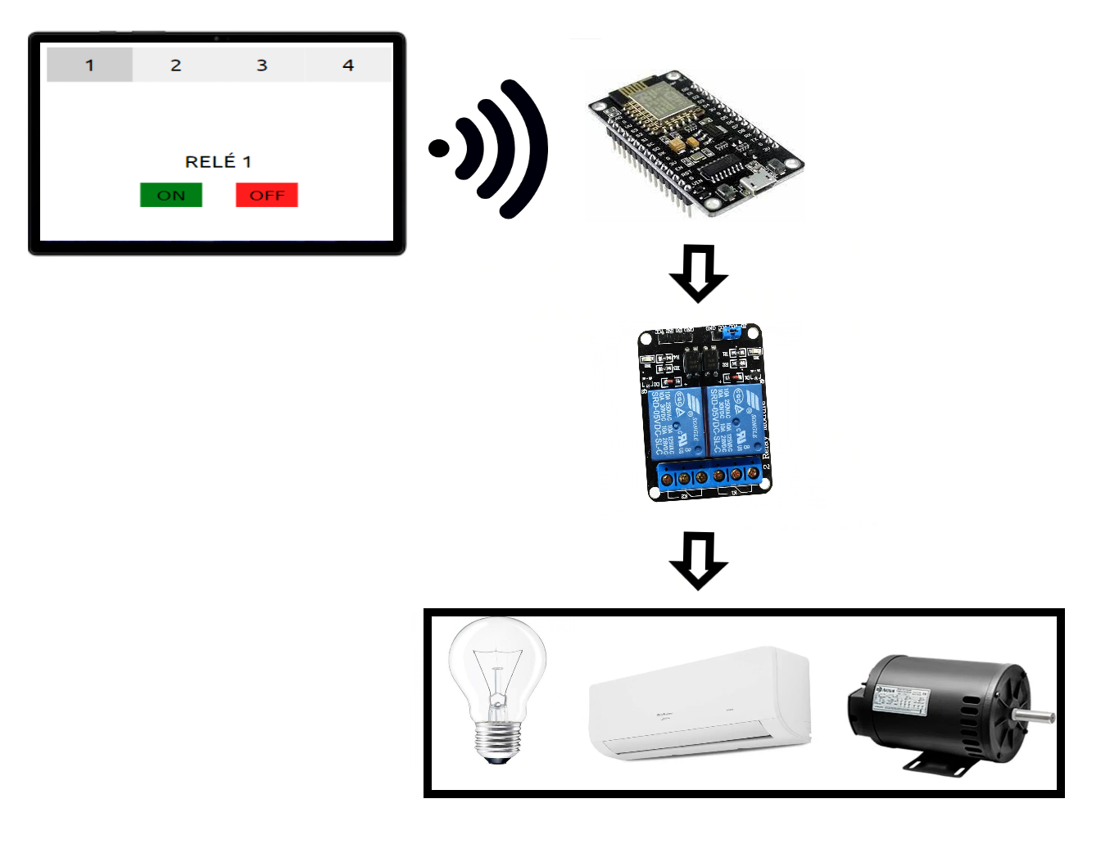
O Projeto!
Dessa maneira, você tem a missão de implementar uma solução de IoT que permita o controle à distância, utilizando computadores ou inclusive dispositivos móveis para ligar ou desligar items que estarão conectados por relés eletromecânicos.
FEVEREIRO DE 2022

Slide 5
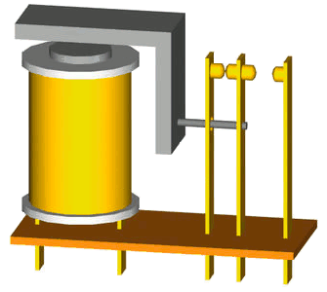
Etapa 1: Montagem eletroeletrônica!
Falando em relés…. Você sabe o que é um Relé?
Relés são como interruptores ou chaves manuais que são usadas para ligação de lâmpadas e outros itens, porém diferenciando-se pelo fato de que seu acionamento é feito por eletricidade, viabilizando com que algo possa ser ligado ou desligado de forma automática por máquinas ou sistemas automatizados.
FEVEREIRO DE 2022

Slide 6
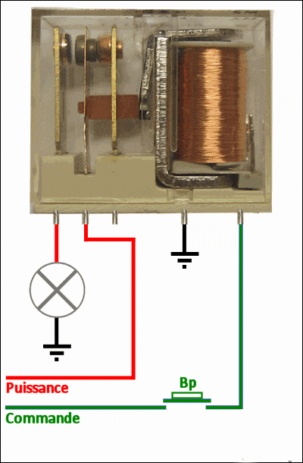
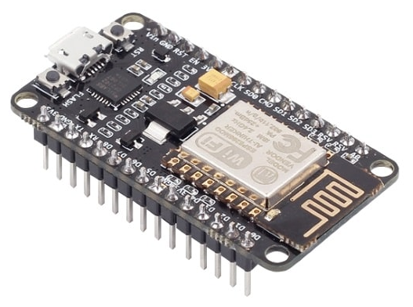

Etapa 1: Montagem eletroeletrônica!
Desse modo, faremos com que a placa chamada ESP envie os comandos recebidos via rede WiFi para o relé, permitindo com que o mesmo ligue uma lâmpada, eletrodoméstico ou até mesmo equipamentos industriais.
FEVEREIRO DE 2022

Slide 7
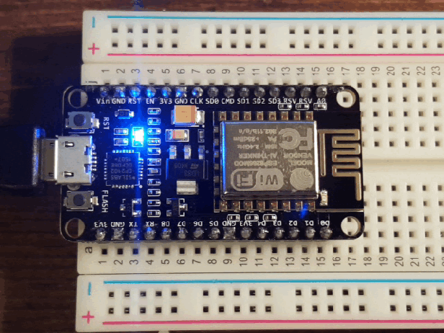
Etapa 1: Montagem eletroeletrônica!
Mas afinal o que é a ESP?….
ESP8266 ou ESP32 são placas microcontroladoras, isto é, um conjunto de componentes eletrônicos dotados de microprocessador de baixo custo capaz de executar lógicas de programação, interagindo com o meio externo.
FEVEREIRO DE 2022

Slide 8
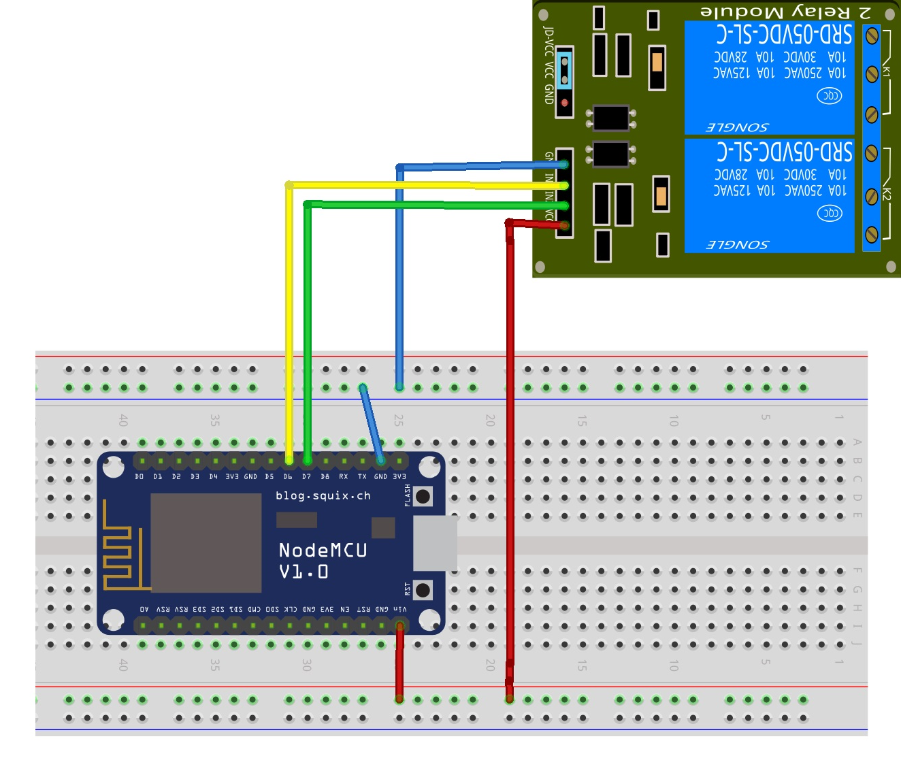
Etapa 1: Montagem eletroeletrônica (c/ protoboard)!
Relé:
VCC – Positivo
GND – Negativo
IN1 – Habilita Relé 1
IN2 – Habilita Relé 2
ESP8266:
VIN – Positivo 5V
G ou GND – Negativo
D6 – Saída Digital
D7 – Saída Digital
FEVEREIRO DE 2022

Slide 9
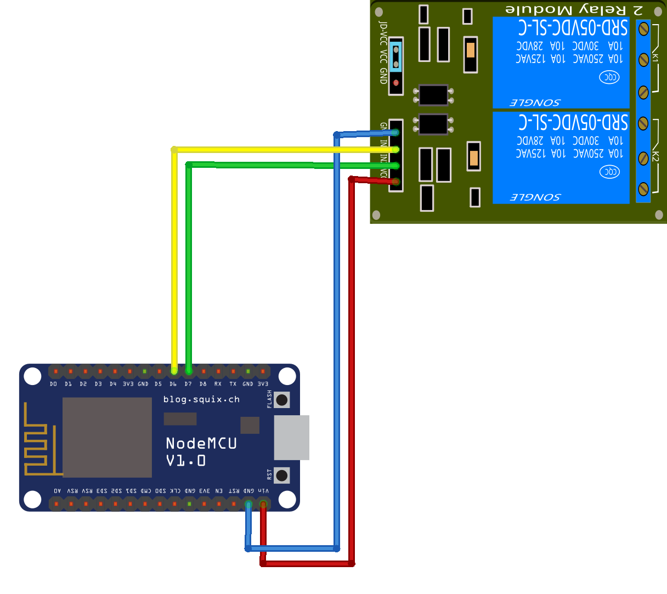
Etapa 1: Montagem eletroeletrônica (s/ protoboard)!
Relé:
VCC – Positivo
GND – Negativo
IN1 – Habilita Relé 1
IN2 – Habilita Relé 2
ESP8266:
VIN – Positivo 5V
G ou GND – Negativo
D6 – Saída Digital
D7 – Saída Digital
FEVEREIRO DE 2022

Slide 10
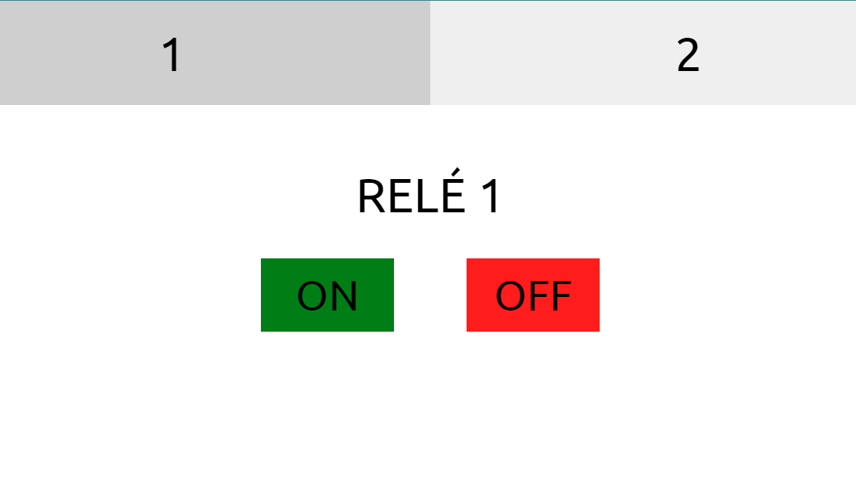
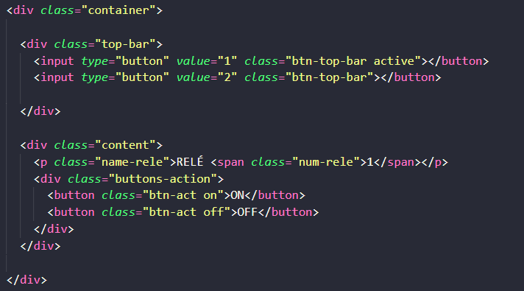
Etapa 2: Criando a página HTML!
FEVEREIRO DE 2022

Slide 11
Etapa 2: Criando a página HTML!
O que faremos juntos?
Doctype e html tag;
Head html (meta, title e add style)
Body html com os inputs e buttons
Add script tag
FEVEREIRO DE 2022

Slide 12
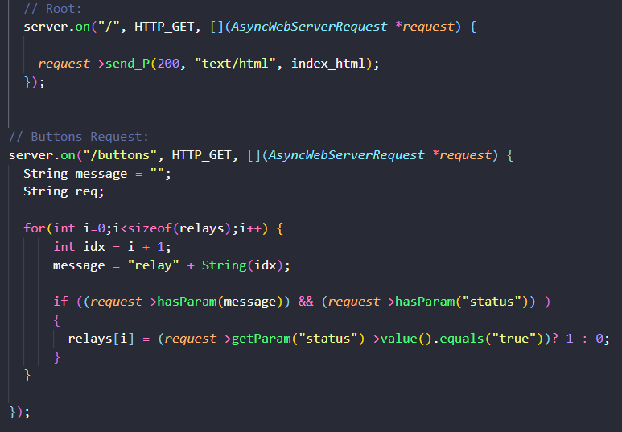
Etapa 3: Criando o algoritmo do microcontrolador!
FEVEREIRO DE 2022

Slide 13
Etapa 3: Criando o algoritmo do microcontrolador!
O que faremos juntos?
Variáveis das pinagens e dos relés (Definitions.h);
Definição do SSID e Password da Rede (Definitions.h);
Configuração do modo Wifi e IP (Main.ino);
Requisição GET do index_html (Main.ino);
Adição do código html na variável index_html (LandingPage.h)
FEVEREIRO DE 2022

Slide 14
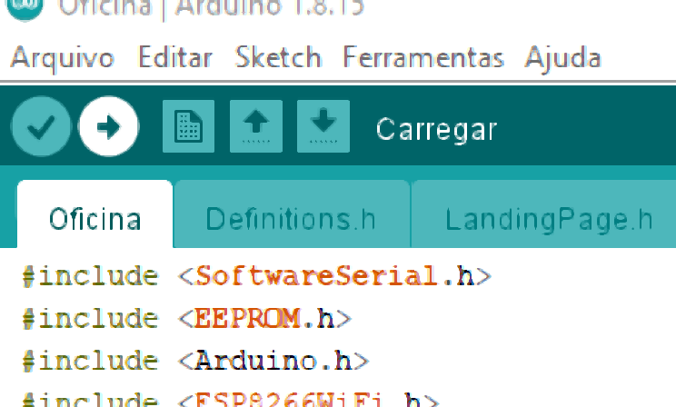
Etapa 4: Passando o programa para o microcontrolador!
O que faremos juntos?
Conecte a placa com a usb do computador;
Selecione a Placa “Generic ESP8266”;
Selecione a Porta (menos a COM1);
Descarregue o programa com o botão Upload;
FEVEREIRO DE 2022

Slide 15
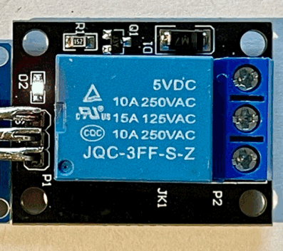
Etapa 5: Teste!
O que faremos juntos?
Conecte-se com a rede Wifi programada;
Abra o navegador e digite o IP configurado;
Agora envie os comandos através da página Web aberta e veja se os relés estão acionando!!!!
FEVEREIRO DE 2022

Slide 16
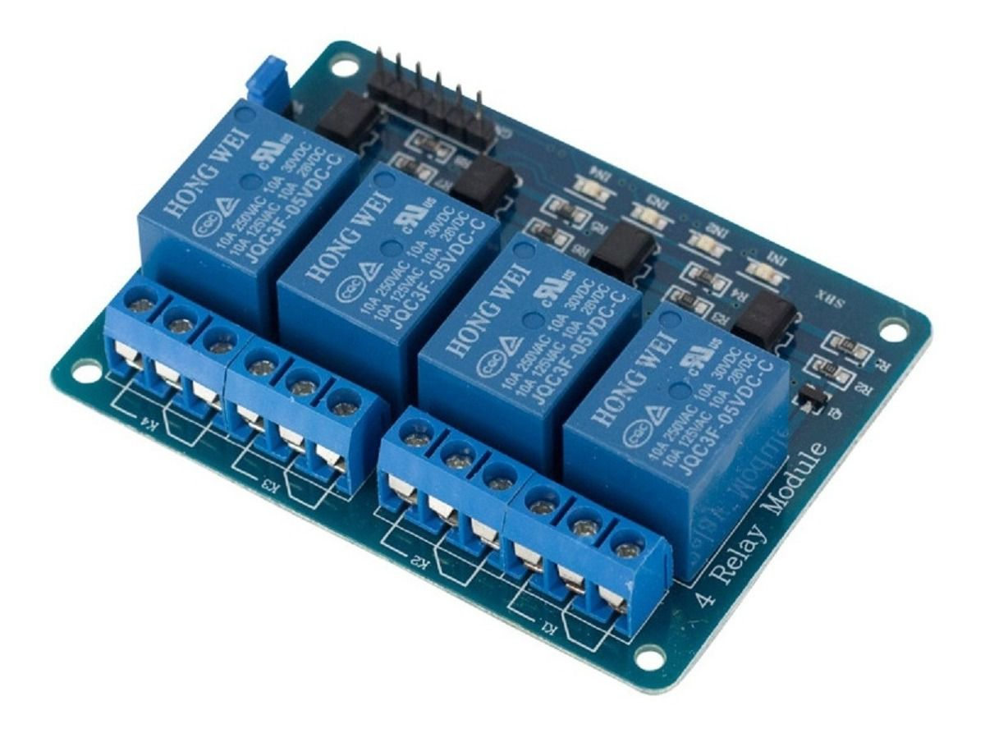
Etapa 6: DESAFIE-SE, AGORA SUA VEZ!!!
Veja se compreendou corretamente e implemente alterações para controlar 4 ao invés de 2 relés!!!;
Verifique se deverão ser feitas alterações no HTML, CSS, e Linguagem C do microcontrolador!;
Os outros dois relés adicionais serão ligados nos pinos 14(D5) e 15(D8);
Também altere o nome e a senha da rede Wifi, bem como o IP de conexão!;
Pegue com os monitores as placas com 4 relés assim que terminar de alterar toda a programação e teste!
FEVEREIRO DE 2022

Slide 17
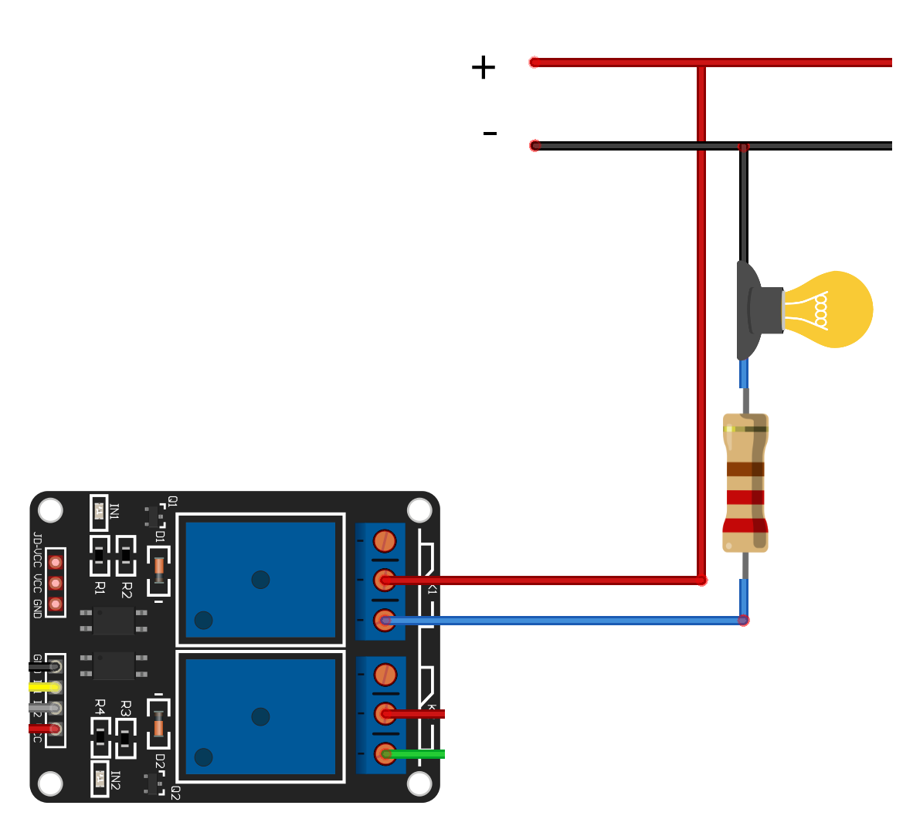
Etapa 7: DESAFIO EXTRA
Após conclusão da etapa 6, tente adicionar algum componente na saída do relé (ex: led com resistor simulando uma lâmpada).
FEVEREIRO DE 2022

